Slide 1
Comité de Inversiones
Sesión ordinaria número 024
Julio 2016

Slide 2
Orden del Día
Comité de Inversiones
Sesión ordinaria número 025
14 de julio de 2016
Único. Propuesta de inversión: CKD Interacciones
NOTA: Los temas que componen habitualmente la orden del día se incluirán en la próxima sesión del Comité de Inversiones a fin de este mes.

Slide 3
Solicitud sobre inversión en CKD
Se solicita resolver sobre la pertinencia de que la Administración invierta recursos del Fondo de Apoyo a las Necesidades de Vivienda de los Trabajadores (FANVIT) en el Certificado de Capital de Desarrollo (CKD) Fondo Capital Infraestructura, en términos de lo establecido en el régimen de inversión del FANVIT en vigor.

Slide 4
Contenido
    Acerca de Fondo Capital Infraestructura
    Pipeline
    Rentabilidad
    La Emisión
    Compromisos a la Fecha
    Consideraciones de Inversión
    Conclusiones
    Anexos

Slide 5
I. Acerca de Fondo Capital Infraestructura

Slide 6
Fondo Capital Infraestructura
    Grupo Financiero Interacciones (“GFI”) conjuntamente con FCI Administradora S.C. (“Administrador”) han decidido establecer un Fondo de Capital de Infraestructura (“Fondo”) para participar en oportunidades de inversión con capital y/o deuda estructurada.
    El Fondo cuenta con una estrategia que se fundamenta en:
Relación estratégica del Administrador con GFI
Equipo altamente experimentado
    Flujo de proyectos de GFI al Fondo
    Equipo dedicado para administrar el Fondo
    Temprana visibilidad a oportunidades de inversión
    Participación activa y proactiva
    Soporte de la plataforma de GFI
6

Slide 7
Modelo de Negocios Diferenciado
    Participación en proyectos Federales, Estatales y Municipales (estos dos últimos con garantía secundaria – ejemplo participación Ramo 33, 28, impuestos locales, etc.). Riesgo Federal o cuasi-Federal.
    Enfoque en proyectos con bajo o nulo riesgo de demanda (ejemplo APP’s).
    Proyectos de infraestructura medianos (menor competencia, mejores retornos); hasta MXP$900 millones de inversión por proyecto.
7

Slide 8
Lineamientos de Inversión
    El Fondo busca incrementar el valor de su patrimonio a través de invertir en proyectos de infraestructura de tamaño medio con bajo riesgo.
    Inversiones en capital y deuda estructurada
    1
    Bajo riesgo comercial
    5
    Greenfield, brownfield
    2
    Proyectos con flujos predecibles y sólidas ventajas competitivas
    6
    Cinco sectores: infraestructura social, petróleo y gas, energía, hidráulico y transporte
    3
    Posiciones de control o minoría con derechos con influencia
    7
    Inversión por proyecto hasta MXP$900 millones
    4
    Contrapartes: Gobierno Federal, Estatal o Municipal, empresas productivas del Estado y privados con alta calidad crediticia
    8
8

Slide 9
II. Pipeline

Slide 10
Visibilidad de Proyectos (Junio 2016)
Visibilidad actual a 58 proyectos en donde el Fondo podría invertir $12.2 mil millones
Cobertura de 3.5x asumiendo Monto Emisión = $3.5 mil millones
13 Proyectos de Corto y Mediano Plazo
10

Slide 11
III. Rentabilidad

Slide 12
Riesgo - Retorno
    El Fondo busca invertir en riesgo Federal y/o cuasi Federal y ofrecer a sus inversionistas retornos de capital
    Rendimientos brutos nominales objetivo (a vencimiento) por proyecto: 14-16% anual para greenfields y 12-14% para brownfields.
    Proyectos APP de riesgo y varianza baja.
    Riesgo construcción y operación asumidos por terceros.
    La segunda garantía en los proyectos a través de fideicomisos permite aislar a los mismos de riesgos de voluntad de pago de Gobernadores o Presidentes Municipales.
    Durante la vida del Fondo los inversionistas van recibiendo los dividendos y/o los intereses generados por los proyectos.
    GFI y el Administrador reciben distribuciones por desempeño únicamente una vez que los inversionistas han recibido un retorno del 9% anual compuesto.
Retornos Potenciales del Fondo
Ejemplo Ilustrativo de Rentabilidad (Emisión = $3,500 M a 12 años)*
Retorno Proyectos 14.5% 16.5% 18.5%
TIR estimada Tenedores 10.4% 12.3% 14.3%
* Ejemplo para fines ilustrativos únicamente.

Slide 13
Cascada de Distribución
Escenario teórico, millones de pesos
2.99x CoC
$10,465
$1,120
$224
(20%)
GFI: $134 (60%)
Adm: $90 (40%)
$1,169
$896
(80%)
$4,676
GFI: $935 (80%)
Adm: $234 (20%)
$3,500
$3,500
Alcance y Comisión por Desempeño
GFI $1,070 (77%)
Administrador $323 (23%)
Alcance
Comisión por Desempeño
Cubeta 1 Cubeta 2 Cubeta 3 Cubeta 4
Flujos a los Inversionistas
Flujos a GFI / Administrador
Asume retorno proyectos = 14.23% y salida en año 12

Slide 14
Comisiones y Retorno Preferente
    El Administrador ha aceptado las modificaciones solicitadas por los inversionistas institucionales, en torno a los términos económicos del Fondo:
 | Propuesta Administrador | Acuerdo con Inversionistas
Comisión por Administración | 1.75 % | 1.65%
Retorno Preferente | 8% anual compuesto | 9% anual compuesto
    La base de cálculo de la Comisión por Administración para 8 de los 9 CKDs de Infraestructura o Energía se estima a partir del Monto Máximo de la Emisión, alineando intereses entre el Administrador y los Inversionistas.
¹ Fuente: prospectos de colocación en la BMV

Slide 15
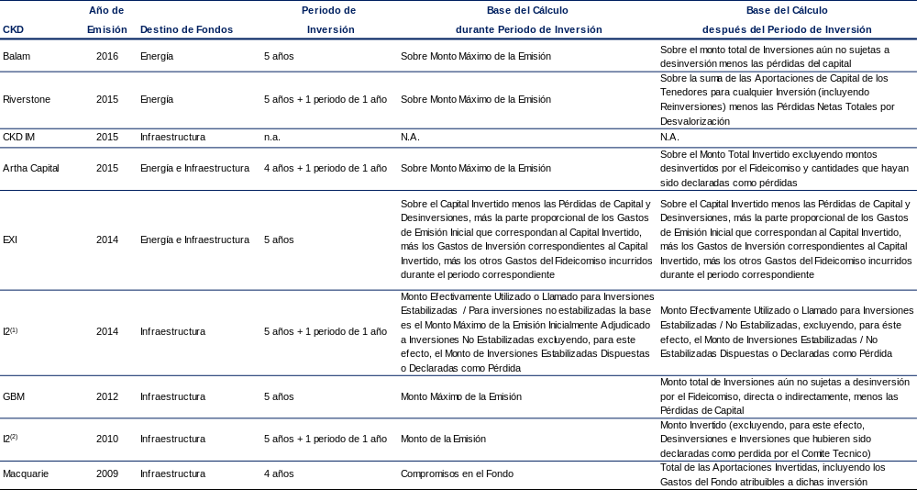
Comparables de Mercado para Comisiones y
Retorno Preferente
Notas:
⁽¹⁾ Monto Efectivamente Utilizado o Llamado para Inversiones Estabilizadas / No Estabilizadas es igual a la suma de:
(i) el 37.5%/62.5% de los Gastos de Emisión;
(ii) el 37.5%/62.5% de los Gastos de Mantenimiento que a dicha fecha de cálculo se hubieren pagado con cargo a la Reserva de Gastos inicialmente fondeada con el Monto Inicial de la Emisión;
(iii) la porción del Monto Inicial de la Emisión que a dicha fecha de cálculo hubiere sido utilizada para pagar Inversiones Estabilizadas/No Estabilizadas y Gastos de Inversión relacionados a dichas inversiones;
(iv) en caso que dicha fecha de cálculo ocurra después de que tenga lugar la Fecha de Emisión Subsecuente correspondiente a la primera Llamada
de Capital, el 37.5%/62.5% del Monto Inicial de la Emisión (excluyendo la Reserva de Asesoría) que no hubiese sido utilizado o comprometido para ser
utilizado a dicha fecha; y
(v) todos los Montos Adicionales de la Emisión Adjudicados a Inversiones Estabilizadas / No Estabilizados a dicha fecha de cálculo
⁽²⁾ Ajustado por inflación.

Slide 16
IV. La Emisión

Slide 17
Términos y Condiciones de la Emisión
Nombre
    Fondo Capital Infraestructura
Tipo de Oferta
    Oferta pública restringida
Tipo de Instrumento
    Certificados bursátiles fiduciarios de desarrollo
Objetivo
    Incrementar el valor del Patrimonio del Fideicomiso llevando a cabo inversiones de infraestructura en capital y/o deuda estructurada
Fondos Paralelos
    Colocación de Certificados de Capital de Desarrollo (“CKD”) en la Bolsa Mexicana de Valores en México y potencialmente levantamiento de un Fondo Paralelo internacional
Monto de la Emisión
    Hasta MXP$5,000 millones de pesos
Emisión Inicial
    Hasta MXP$1,000 millones de pesos
Mecanismo de Fondeo
    Llamadas de capital
Periodo de Inversión
    5 años a partir de la fecha de cierre con posibilidad de extenderlo por hasta dos periodos adicionales de 1 año
Periodo de Desinversión
    8 años a partir del final del periodo de inversión con posibilidad de extenderlo hasta por dos periodos adicionales de 1 año (siempre y cuando no se haya extendido el Periodo de Inversión)
Tasa de Retorno Preferente
    9.0% anual compuesto

Slide 18
Términos y Condiciones de la Emisión (Cont´n)
Co-inversión
    Grupo Financiero Interacciones y el Administrador aportarán conjuntamente el 5.0% del monto invertido
Cascada de
Distribuciones
    Retorno de capital a los inversionistas
    Retorno preferente a los inversionistas
    Catch Up
    Split 80/20
Comisión por Administración
    (i) Durante el periodo de inversión, el 1.65% anual del Monto Máximo de la Emisión; (ii) si el Periodo de Inversión se extiende, durante dicho periodo de extensión, 1.65% anual del Monto Neto Invertido; y (iii) una vez concluido el Periodo de Inversión, el 1.65% anual del Monto Neto Invertido
Diversificación
    Ninguna inversión podrá ser por un monto mayor al 20% del Monto Máximo de la Emisión
    No más del 35% del Monto Máximo de la Emisión podrá estar invertido en proyectos de infraestructura que se ubiquen en la misma entidad federativa de México (sujeto a excepciones en ciertos estados)
    No más del 50% del Monto Máximo de la Emisión podrá estar invertido en proyectos de infraestructura del mismo Subsector
    No más del 15% del Monto Máximo de la Emisión podrá estar invertido en Proyectos de Infraestructura Municipales¹
Administrador
    FCI Administradora, S.C.
Asesor
    Estrategia en Finanzas e Infraestructura, S.A. de C.V. (subsidiaria de Banco Interacciones)
Los CKD son instrumentos estructurados con riesgo; las distribuciones dependen de la disponibilidad de rendimiento generada por las inversiones y no existe obligación de pago de principal ni de intereses (consultar Prospecto de Colocación, Contrato de Fideicomiso y otros documentos públicos del CKD).

Slide 19
V. Compromisos a la Fecha

Slide 20
Compromisos a la Fecha
Inversionista | Tamaño de Orden (pesos)
Afore XXI Banorte | $1,250 millones, o 40% del monto de la emisión
FONADIN | $500 millones, o 10% del monto de la emisión
Afore PensionISSSTE | $750 millones, o 25% del monto de la emisión
Afore Principal | Hasta $750 millones
Total a la Fecha | $3,250 millones (sujeto a límites antes descritos)

Slide 21
VI. Consideraciones de la Inversión

Slide 22
Aspectos a Considerar Previos a la Inversión
De la Emisión
Comentarios / Preocupaciones Iniciales | Mitigantes / Aclaraciones Administrador
Buena alternativa para diversificar el riesgo en portafolios. | Portafolio diversificado de activos de bajo riesgo; permite la diversificación del portafolio del Instituto con un nuevo instrumento de largo plazo.
Son instrumentos ilíquidos y no garantizan el pago de capital ni intereses. | Los CKDs por su naturaleza son instrumentos de baja liquidez (tenencia a vencimiento). Se trata de una clase de activos para complementar un portafolio de largo plazo. A pesar de que los CKDs no garantizan principal e intereses, buena parte de los proyectos APP en que planea invertir este CKD contemplan clausulas de terminación anticipada en donde la Contraparte (Gobierno Federal, Estatal o Municipal) están obligados a regresar el principal mas un retorno (protegiendo así el capital del inversionista).
La tasa de retorno preferente del 9%, comparable a tasa de rendimientos de bonos corporativos mxAA, está por debajo del 10% ofrecido por los últimos CKD’s colocados. | La tasa de Retorno Preferente es un concepto distinto a la tasa de retorno de los proyectos o, a la tasa de retorno a los tenedores; la tasa de Retorno Preferente es el punto a partir del cual el Administrador empieza a recibir Distribuciones en la cascada de distribución. La tasa de Retorno Preferente es consistente con la relación Riesgo-Retorno de los proyectos de este CKD. El rendimiento neto anual para los inversionistas se estima entre 10.4% y 12.3%.
Se podría recibir el primer flujo de efectivo, en un caso extremo, dentro de 17 años. | Los intereses y dividendos de los proyectos, salvo que sean reinvertidos por el Administrador, van siendo repartidos a los inversionistas a lo largo de la vida del CKD. De la misma forma, durante el periodo de desinversión, conforme se van haciendo desinversiones el flujo producto de estas se va distribuyendo entre otros a los Tenedores. El CKD tiene una vida esperada de 13 años, 5 (+1 +1) en el periodo de inversión y 8 (+1 +1) ¹ en el periodo de desinversión.
¹ Solo en caso de no haber sido requeridos en el periodo de inversión.

Slide 23
Aspectos a Considerar Previos a la Inversión
De los Proyectos
Comentarios / Preocupaciones Iniciales | Mitigantes / Aclaraciones Administrador
El precio del proyecto está fijado de inicio en el contrato, por lo que la variabilidad de los flujos está acotada. | El Fondo, de forma primordial, invertirá en proyectos que no tengan riesgo de demanda. Los proyectos sin riesgo demanda típicamente cuentan con un contrato de largo plazo en donde se garantizan los ingresos del proyecto a largo plazo (ejemplo de este tipo de contratos son los de Prestación de Servicios).
Aún no se firma ningún contrato, por lo que los proyectos que se encuentran actualmente en el pipeline pudieran no concretarse. | Previo a su emisión, los CKDs típicamente no tienen compromisos en firme para invertir en proyectos dado que los proyectos deben de ser aprobados por los órganos de gobierno correspondientes del CKD. Se tiene visibilidad actual a 58 proyectos (vs. otros Fondos sin proyectos para invertir). A la fecha trabajamos en 13 proyectos y una vez emitamos el CKD llevaremos al Comité Técnico o a la Asamblea de Tenedores una selección de dichos proyectos para su potencial autorización de inversión. En ambos, Asamblea de Tenedores y Comité Técnico, se tiene representación de los inversionistas (en el caso del Comité Técnico de aquellos inversionistas con tenencia mayor o igual al 10% del Monto de la Emisión).
Las contrapartes serán Gobierno Federal, Estatal, o Municipal, empresas productivas del Estado, y privados con alta calidad crediticia. | Es correcto y por ende se considera que este es un CKD de bajo riesgo pues es poco probable que este tipo de contraparte deje de pagar su obligaciones.
Los recortes recientes al gasto del Gobierno Federal dejan fuera proyectos que potencialmente tengan tasas internas de retorno más elevadas. | Los recientes recortes presupuestales del Gobierno generan una oportunidad para inversionistas con liquidez y acceso a proyectos. El segmento de mercado de este CKD (que atiende también proyectos estatales y municipales) es menos competido y de difícil acceso para quienes no cuentan con un Asesor como GFI (quien tiene continuo análisis y profundo conocimiento de estados y municipios).
Se contará con segundas garantías para algunos de los proyectos. | Todos los proyectos Estatales o Municipales se estructuraran con garantías secundarias de la fuente de pago.

Slide 24
Aspectos a Considerar Previos a la Inversión
Del Administrador
y
del Asesor (GFI)
Comentarios / Preocupaciones Iniciales | Mitigantes / Aclaraciones Administrador
Es el banco especializado más grande de México enfocado en entidades gubernamentales y proyectos de infraestructura. | Interacciones es el banco especializado más grande en México enfocado en financiamiento a proyectos y gobiernos. Cartera de infraestructura por MXP$20.8 mil millones con 0.0% de cartera vencida (mismo segmento de negocios que el Fondo); cartera de infraestructura de GFI ha crecido mas del 25% anual compuesto en los últimos 7 años.
Su promedio de cartera vencida de los últimos 5 años es del 0.5% | Es la más baja del Sector Bancario Mexicano, lo que evidencia la asertividad al momento de estructurar inversiones en el sector de Infraestructura
Cuentan con participación mayoritaria en el Comité Técnico, mismo que aprueba los proyectos. | Dos órganos de gobierno corporativo para la mayor parte de las tomas de decisiones (Comité Técnico y Asamblea de Tenedores). GFI y el Administrador aportan 5% del monto de cada inversión a forma de coinversión a fin de alinear intereses. Por regulación de CNBV, trimestralmente el Administrador presenta un informe del CKD.

Slide 25
VII. Conclusiones

Slide 26
Conclusiones
    El Fondo es un nuevo vehículo de inversión que le ofrece al inversionista institucional un portafolio diversificado de proyectos al que típicamente no tiene acceso, al mismo tiempo que se aprovecha la coyuntura económica en México que demanda mayor inversión privada para desarrollar proyectos de infraestructura.
    El Fondo busca invertir en riesgo Federal y/o cuasi Federal y ofrecer a sus inversionistas retornos de capital
En conclusión, de aprobarse la inversión en el CKD, se sugiere que el Instituto partcicipe con un monto equivalente al 10% de la emisión.
Este monto sería de aproximadamente $350 mdp en el caso de una emisión de $3,500 mdp.
26

Slide 27
Consideraciones y Conclusiones en Caso de Aprobarse la Inversión
Para definir el monto que podría invertirse en el CKD se deben tomar en consideración los siguientes aspectos:
El monto de la emisión posiblemente será de $3,500 mdp.
El Marco de Gestión permite una inversión hasta por el 35% de la emisión.
Dado que se busca un perfil más conservador, se sugeriría una inversión menor al 35% permitido.
Para contar con voto en el Comité Técnico del CKD, se deberá tener al menos un 10% de la emisión.
27

Slide 28
Anexos

Slide 29
Anexo I. Cartera de Crédito de GFI

Slide 30
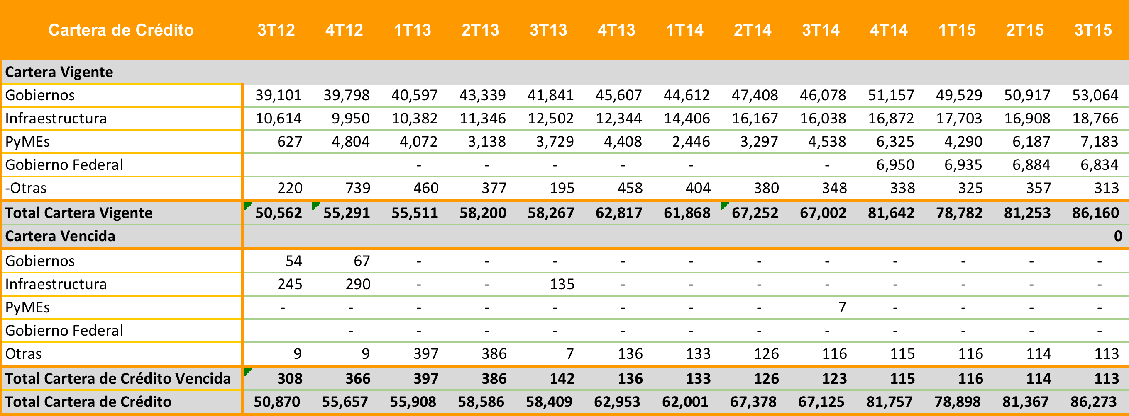
Cartera de Crédito de GFI
    La cartera de crédito de Infraestructura de GFI ha tenido un crecimiento del 76.8% en los últimos 12 trimestres y su cartera vencida mantiene a la fecha 0.0% de cartera vencida
      Larga experiencia de GFI en estructuración de financiamiento a proyectos Federales, Estatales y Municipales
      Uso recurrente de garantías con lo que 94.1% de la cartera tiene como fuente pago participaciones primarias y/o secundarias del gobierno federal
      Profundo análisis continuo de la situación financiera de cada una de las entidades del Gobierno Federal, Estados y Municipio (grupos de crédito y riesgo, quienes estarán representados en el Comité Asesor GFI)
    Fondo Capital Infraestructura se beneficia:
      De la experiencia de GFI en el segmento de negocio del Fondo (análisis y manejo de riesgo de las inversiones)
      Del equipo humano del propio Administrador (Antonio Estrada CIO, +20 anos en el grupo de infraestructura de GFI)
Fuente: Reportes Trimestrales de GFI
30

Slide 31
Anexo II. Estructura del Fondo

Slide 32
Estructura del Fondo
Asamblea de
Tenedores
Grupo
Financiero
Interacciones
10 miembros
Comité Técnico
1 miembro
Banco
Interacciones
10 miembros
Distribución por Desempeño
Inversionistas
Certificados
Fideicomiso
Contrato
Administración
FCI Administradora S.C.
Contrato de
Asesoría
Estrategia en
Finanzas e
Infraestructura
Recursos
Emisión
Comisión por
Administración y
Distribución por Desempeño
Comisión por
Asesoría
1% (del 5%)
99% (del 5%)
Inversión
Co-inversión 5%
Vehículo de
Inversión 1
Vehículo de
Inversión 2
Vehículo de
Inversión N
Promovida 1
Promovida 2
Promovida N
32

Slide 33
Anexo III. Ventajas Competitivas

Slide 34
Ventajas Competitivas
1
Alianza con GFI, jugador institucional con extensa experiencia en el sector de infraestructura
2
Capacidad única del Administrador para generar oportunidades de inversión
3
Temprana visibilidad de oportunidades de inversión, particularmente en estados y municipios, donde el acceso al capital es más escaso y los retornos son mayores
4
Estrategia de inversión incluyente de segmentos menos atendidos, enfocada en proyectos medianos de infraestructura con bajo riesgo
5
Proceso de inversión robusto con intereses alineados entre el Administrador, GFI y los Inversionistas
6
Equipo altamente experimentado, con un enfoque activo y proactivo
34

Slide 35
Alianza con GFI
1
    Alianza con el banco especializado más grande de México con modelo de negocios enfocado en proyectos de infraestructura y entidades gubernamentales.
    El Fondo busca participar en proyectos principalmente en los mismos sectores y con tamaño similar o mayor a los que GFI está enfocado.
Ventajas competitivas que ofrece la alianza con GFI
    Acceso y temprana identificación de un flujo de proyectos, particularmente en estados y municipios
    Grupo Financiero altamente experimentado en estructuración de proyectos de infraestructura
    Robusto proceso de análisis y manejo de riesgos (índice de cartera vencida de 0.15%⁽¹⁾)
    Soporte de la plataforma administrativa de GFI
    Conocimiento del mercado local, amplia red de relaciones en el sector infraestructura
    Capacidad de proveer la deuda senior al mismo proyecto
Nota: ⁽¹⁾Cifras al 1T16.
35

Slide 36
Capacidad Única del Administrador para Generar Oportunidades de Inversión
2
Proyectos compatibles con el Fondo^{(1,2)}
La inversión total requerida (capital + deuda) por la muestra de 22 proyectos compatibles identificados por el Administrador asciende a MXP$53.5 mil millones.
Dadas las condiciones de cada proyecto, la inversión potencial del Fondo en esta muestra en fase de análisis asciende a MXP$5.8 mil millones, lo cual representa 3.9x el monto estimado a invertir por el Fondo en su primer año⁽³⁾.
Pipeline Total GFI ⁽¹⁾
Número de Proyectos |  | 59 |  | 8
Energía |  | 19 |  | 4
Infraestructura Social |  | 15 |  | 1
Hidráulicos |  | 7 |  | 1
Transporte |  | 18 |  | 2
Petróleo y Gas |  | - |  | -
Base GFI
Visibilidad del Administrador a un número importante de proyectos, 22 de los cuales potencialmente son compatibles con los Lineamientos de Inversión del Fondo
Base
Administrador
Proyectos en Fase de Análisis
Pipeline Total FCI ⁽¹⁾
Número de Proyectos |  | 35 |  | 14
Energía |  | 6 |  | 3
Infraestructura Social |  | 16 |  | 5
Hidráulicos |  | 4 |  | 2
Transporte |  | 7 |  | 4
Petróleo y Gas |  | 2 |  | -
Notas: Cifras a 3T15 para GFI y al 15 de diciembre de 2015 para FCI. El pipeline se muestra de manera indicativa y podrá tener cambios a lo largo del tiempo. Análisis realizado por el Administrador basado en cifras de GFI con supuestos y consideraciones del Administrador. Incluye greenfield y brownfield.
⁽¹⁾Incluye proyectos que podrán ser invertidos mediante diferentes tipos de instrumentos.
⁽²⁾Excluye entre otros OPF, OPT, arrendamientos, cartas de crédito y líneas contingentes.
⁽³⁾Considera un monto de inversión de MXP$1,500 millones.
36

Slide 37
Temprana Visibilidad de Oportunidades de Inversión (Estados y Municipios)
3
    GFI es uno de los grupos financieros en México enfocado en financiamientos a Estados y Municipios, con una relevante participación de mercado y con crecimiento en su portafolio de proyectos.
Participación de Mercado en Crédito a Estados y Municipios⁽¹⁾
Cobertura de GFI en México
(MXN$ miles de millones)
  Cartera de Crédito
79.1
72.5
  % Participación de Mercado
51.8
24.8
18.1
16.1
13.5
11.3
8.5
5.3
Cartera de Crédito Total⁽²⁾
(Crecimiento anual)
2.74x
2.14x
1.71x
1.51x
+ 6 Centros de Negocio
+ 13 Oficinas de Negocio
(Incrementando hasta 32 para diciembre 2016)
Ofreciendo todos los productos y servicios de GFI
Centro
Oeste
Noreste
Noroeste
Golfo Este
Sureste
Sector
Interacciones
    GFI tiene presencia en 20 estados y en 124 municipios en México⁽³⁾
Fuente: Interacciones, CNBV
Cifras basadas en subsidiarias bancarias a septiembre 2015 publicadas por la CNBV, dichos datos no fueron verificados y/o autorizados por los otros bancos
Cifras basadas en grupos financieros
Al 3T15.
37

Slide 38
Estrategia de Inversión Incluyente de Segmentos Menos Atendidos
4
Estrategia de inversión especializada
Subsectores de infraestructura (no limitativo)
    Inversión por proyecto hasta MXP$900 millones
    Infraestructura Social
    Petróleo y Gas
    Hospitales y guarderías
    Prisiones
    Escuelas y universidades
    Ciudades administrativas
    Residuos no peligrosos
    Museos
    Transporte y distribución
    Extracción
    Producción
    Refinación
    Transformación
    Portafolio diversificado
    Proyectos en los tres niveles de gobierno
      Proyectos difíciles de acceder para el inversionista institucional de forma directa
    Diversificación sectorial y geográfica
      No más del 35% en la misma entidad federativa⁽¹⁾
      No más del 50% en el mismo subsector
      No más del 15% en proyectos municipales (siempre con garantía de pago alterna)
    Energía
    Infraestructura Hidráulica
    Generación y cogeneración
    Transporte y distribución
    Hidroeléctrica
    Fotovoltaica
    Eólica
    Tratamiento de agua
    Purificación de agua
    Transporte y distribución
    Plantas de desalinización
    Proyectos con bajo riesgo comercial
    APP’s
    CPS’s
    Concesiones (brownfield)
    Transporte
    Autopistas
    Puertos
    Aeropuertos
    Ferrocarriles
    Sistemas de Transporte Urbano
    Estacionamientos
Notas: ⁽¹⁾Sujeto a excepciones.
38

Slide 39
Proceso de Inversión Robusto con Intereses alineados entre GFI y el Administrador
5
Administrador
GFI
Ventajas que proporciona GFI
I. Originación
    Flujo continuo de proyectos
    Visibilidad anticipada de oportunidades de inversión
    Experiencia en la evaluación y análisis de proyectos, así como en procesos y metodologías
    En línea con las políticas de inversión de GFI, GFI realizará su propio análisis y emitirá una recomendación al respecto
    Co-inversión de 5.0% (incluyendo al Administrador)
    Experiencia en administración de proyectos
    Conocimiento del mercado local y oportunidades de desinversión
II. Análisis y Estructuración
Comité de Inversiones del Administrador
Recomendación
Comité Asesor de GFI
III. Aprobación
Comité Técnico CKD o Asamblea de Tenedores CKD
No
Sí
Proyecto Desechado
IV. Negociación y Cierre
V. Inversión
VI. Administración y Monitoreo
VII. Desinversión
39

Slide 40
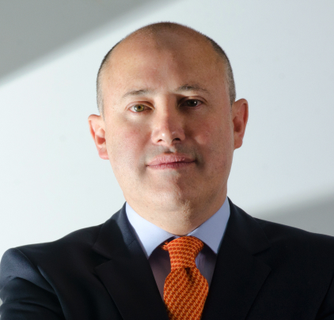
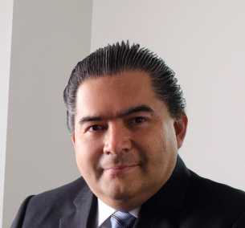
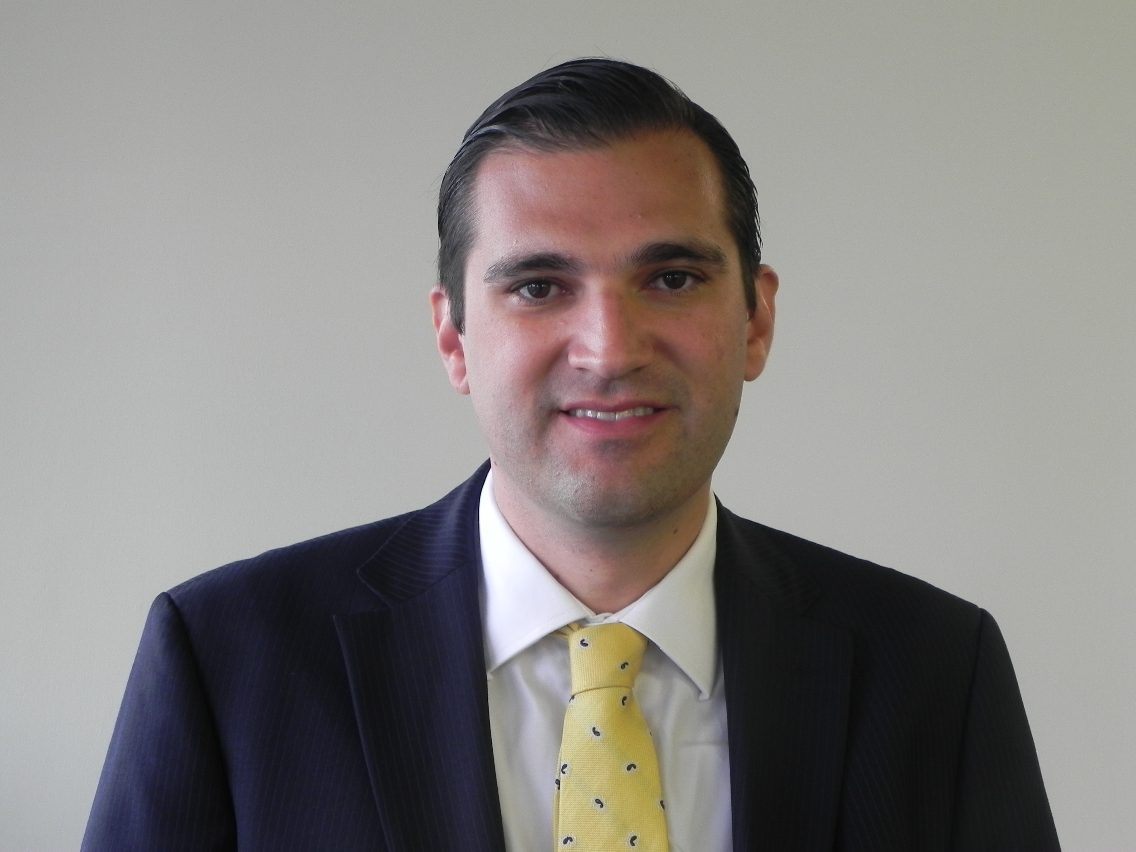
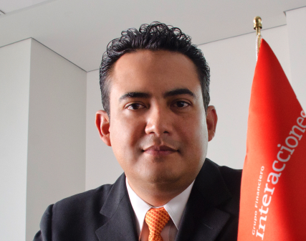

Equipo Altamente Experimentado
6
    Eduardo Santoyo – Director General
    25 años de experiencia en el desarrollo, evaluación, estructuración, ejecución y gestión de inversiones en infraestructura y financiamientos corporativos en México y Latinoamérica
    Amplia experiencia en análisis cuantitativo y estructuración de transacciones, así como una amplia red de conexiones empresariales
    Participó en proyectos inaugurales en la apertura de tres sectores de infraestructura en México: carreteras (’92-’94), telecomunicaciones (’99-’02) y centros penitenciarios (’09-’12)
    Experiencia previa en Banamex, Inverlat, Nortel, Arendal y América Móvil
    José Antonio Estrada – Director Ejecutivo de Inversiones
    Más de 25 años de experiencia en la promoción, desarrollo, evaluación, estructuración, ejecución, asesoría, gestión y provisión de financiamiento (deuda y/o capital) para inversiones en infraestructura y productos estructurados
    Ha participado en la ejecución de proyectos por más de MXP$90 mil millones y conformado una cartera que a la fecha representa más de 40 proyectos por un importe superior a los US$1,000 millones
    Ha participado en diversas operaciones de estructuración de proyectos de infraestructura desde la concepción y determinación de los requerimientos para diversos estados y municipios
    Christian Hernández – Director de Inversiones
    15 años de experiencia en private equity, banca de inversión y desarrollo de negocios, con amplia experiencia en fusiones y adquisiciones, deuda y levantamiento de capital.
    Ha participado en la ejecución de transacciones que sobrepasan los US$20bn y ha contribuido a gestionar portafolios de fondos de capital privado por US$1,300 millones.
    Experiencia previa en Salomon Smith Barney, Citigroup, UBS, N+1 Mercapital Private Equity y WAMEX Private Equity.
    José Alberto Juárez – Director de Promoción y Análisis Técnico
    15 años de experiencia desarrollando, evaluando, analizando, estructurando, ejecutando y administrando proyectos de infraestructura en México (concesiones, PPS's y BOT's) para los tres niveles de gobierno y para el sector privado
    Ha participado en la ejecución de proyectos por más de US$5.6bn en diferentes sectores: infraestructura social, transporte, agua, residuos, gas, petróleo y energía
    Eduardo Espino – Subdirector de Inversiones
    Experiencia en Asset Management, Valuación Financiera, Due Diligence y Negociación
    Inversiones en diversos sectores (Infraestructura, Bienes Raíces, Capital Privado y Activos en Situaciones Especiales) y a través de diferentes productos CKDs, FIBRAs, Project Bonds y Mercado de Capitales. Como parte de su experiencia ha analizado e invertido en más de 13 fondos (CKDs), 5 FIBRAs, 5 ofertas de capital y 2 emisiones de project bonds
    Antes de incorporarse al Fondo, Eduardo formó parte del equipo de inversiones de Afore XXI – Banorte en donde participaba en la administración del portafolio de inversiones alternativas con un valor aproximado de US$2.4bn. Adicionalmente, como parte de las actividades de monitoreo de inversiones, participaba como miembro activo de 21 Comités Técnicos
40
Funcionario Clave.

Slide 41
Anexo IV. Relación del Fondo con GFI y Gobierno Corporativo

Slide 42
Compromisos de GFI con el Fondo
    Durante el periodo de inversión, GFI, sus subsidiarias y/o afiliadas se comprometen con el Fondo a:
Exclusividad
    Compartir con el Administrador su reporte de proyectos de financiamiento en análisis
Asignación de oportunidades de inversión
    Otorgar exclusividad al Fondo para llevar a cabo las inversiones que cumplan con los Lineamientos de Inversión del Fondo, exceptuando aquellas inversiones inferiores a MXP$75 millones⁽¹⁾ y aquellas que necesiten financiamientos senior o que requieran de instrumentos distintos a los instrumentos de inversión del Fondo
Análisis
    GFI llevará a cabo un análisis de las oportunidades de inversión del Fondo (en paralelo al análisis del Administrador). El Administrador estará obligado a presentar a los órganos de aprobación del Fondo los resultados del análisis de GFI
Coinversión
    GFI, junto con el Administrador, se compromete a llevar a cabo una coinversión en las empresas promovidas por un monto equivalente al 5.0% de la inversión total del Fondo en dicha empresa
Non-compete
    GFI se compromete a no estructurar otro fondo de capital privado o fideicomiso emisor de certificados bursátiles fiduciarios con objetivos de inversión primarios que sean sustancialmente similares a los lineamientos de inversión del Fondo
Nota: ⁽¹⁾ Se refiere a aquellas inversiones que requieran deuda subordinada por montos inferiores a MXP$75 millones.
42

Slide 43
Gobierno Corporativo
Inversión, Reinversión o Adquisición con parte no relacionada y sin Conflicto de Interés
Monto de la Inversión (% del Patrimonio del Fideicomiso) | <5% | 5<20% | >20%
Órgano Corporativo | Comité de Inversiones del Administrador | Comité Técnico | Asamblea de Tenedores
Inversionistas Institucionales | N.A. | 10/21 | 100%
Administrador | 100% | 10/21 | N.A.
Asesor (Grupo Financiero Interacciones) | N.A. | 1/21 | N.A.
Inversión, Reinversión o Adquisición con Parte Relacionada o con Conflicto de Interés
Monto de la Inversión (% del Patrimonio del Fideicomiso) | Cualquier monto
Órgano Corporativo | Asamblea de Tenedores
Inversionistas Institucionales | 100%
Administrador | N.A.
Asesor (Grupo Financiero Interacciones) | N.A.
Operación sin opinión favorable de GFI
Monto de la Inversión (% del Patrimonio del Fideicomiso) | <10% | >10%
Órgano Corporativo | Comité Técnico | Asamblea de Tenedores
Inversionistas Institucionales | 10/21 | 100%
Administrador | 0/21 | N.A.
Asesor (Grupo Financiero Interacciones) | 0/21 | N.A.
43

Slide 44
Anexo V: Entidades Relevantes de la Emisión

Slide 45
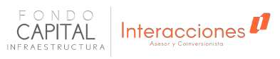
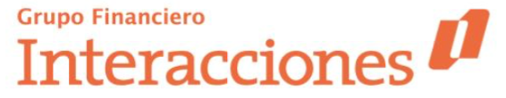





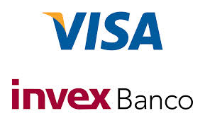
Entidades Relevantes de la Emisión
Institución | Nombre | Rol
 | FCI Administradora, S.C. | Administrador, Fideicomitente, Fideicomisario en Segundo Lugar, Co-inversionista
 | Estrategia en Finanzas & Infraestructura, S.A. de C.V. (subsidiaria de Banco Interacciones, S.A.) | Asesor, Fideicomitente, Fideicomisario en Segundo Lugar, Co-Inversionista
 | Barclays Capital Casa de Bolsa, S.A. de C.V., Grupo Financiero Barclays Capital | Agente Estructurador e Intermediario Colocador
 | VACE Asesores, S.C. | Agente Estructurador
 | Interacciones Casa de Bolsa, S.A. de C.V., Grupo Financiero Interacciones | Intermediario Colocador
 | Creel, García-Cuellar, Aiza y Enríquez S.C. | Asesor Legal y Fiscal
 | Monex Casa de Bolsa, S.A. de C.V., Monex Grupo Financiero | Representante Común
 | Banco Invex, S.A. Institución de Banca Múltiple, Invex, Grupo Financiero | Fiduciario
45

Slide 46
Anexo VI: Comparables de mercado en Comisiones y Estructura de Comisiones

Slide 47
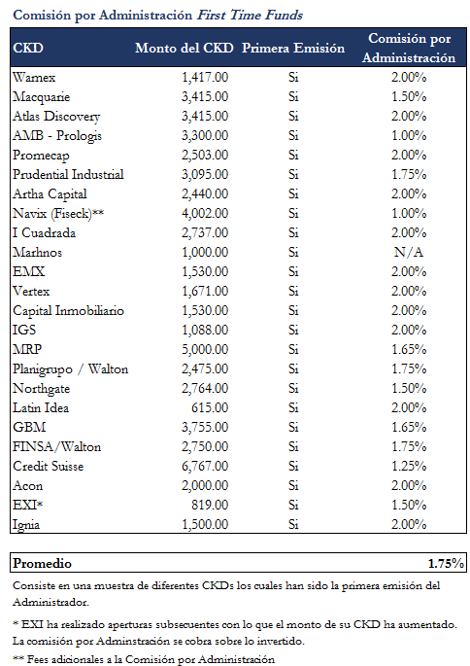
Comisión de Administración
47

Slide 48
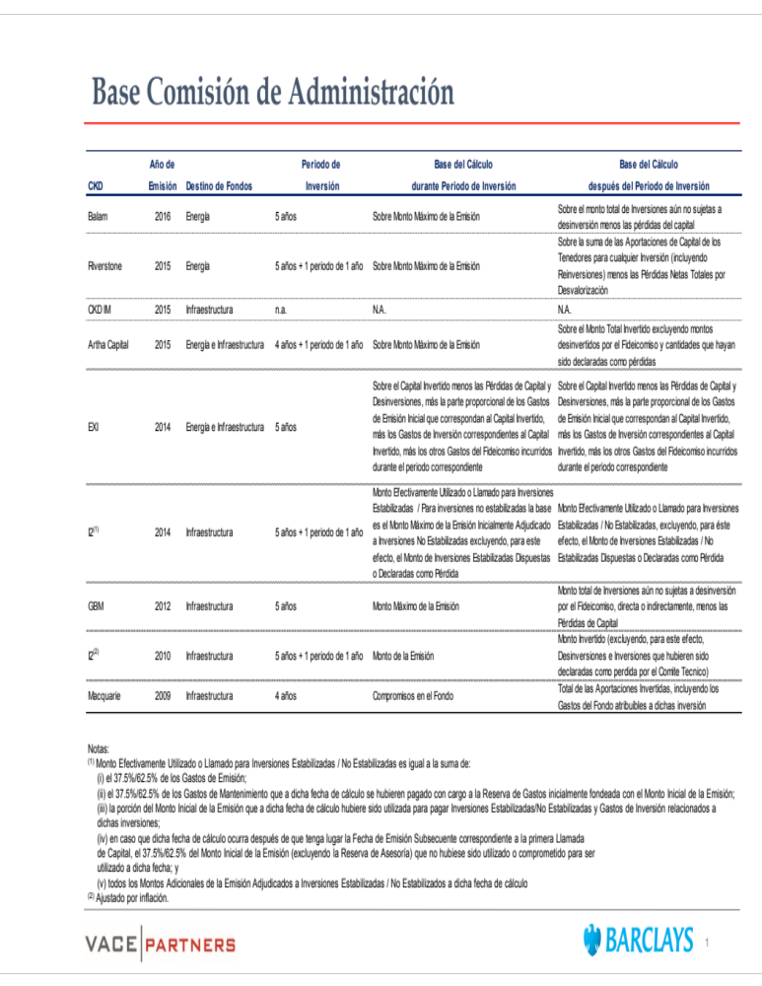
Base de la Comisión de Administración
48

Slide 49
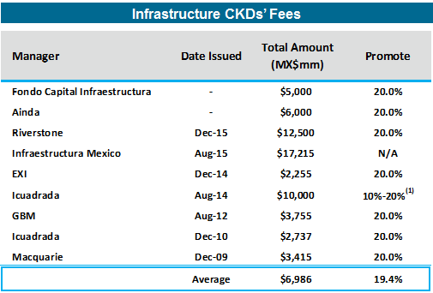
Comparables Comisión por Desempeño
49

Slide 50
Anexo VII. Riesgo Municipal y Estatal

Slide 51



Estrategia de Inversión – Mercado Objetivo
Construcción
Maduración
Operación
Etapa
Green Field
Brown Field
Capital y/o
Crédito
Subordinado
Semilla
Capital y/o Crédito Subordinado
Complementario
Capital y/o
Crédito
Subordinado
Liquidez
Estrategia del Producto
Desinversión
Riesgo
+ Riesgo
Requieren de autorización presupuestal
o con cargo a la partida de Inversión
Pública, por lo general se ejecutan en
menos de un año y nunca más allá del
período de Gobierno.
- Riesgo
No son del Interés de nuestro CKD
Obra Pública
APP´s, Contratos de Prestación de Servicios, Concesiones, BOT´s, BOO´s
Son proyectos de Largo Plazo, requieren de
autorización de Congreso para exceder el
plazo de gobierno.
Deben contar con una multi - anualidad
presupuestal autorizada por congreso¹.
Estos proyectos cuentan normalmente con
una estructura de garantías y fuente alterna
de pago de un grado de gobierno superior.
Si son del Interés de nuestro CKD
Reconversiones, CPS
Notas: 1.- Con excepción de Jalisco, ya que el Cabildo de cada Municipio tienen dicha facultad.
51

Slide 52
Lineamientos de Inversión
    El Fondo busca incrementar el valor de su patrimonio a través de invertir en proyectos de infraestructura de tamaño medio con bajo riesgo.
    Inversiones en capital y deuda estructurada
    1
    Bajo riesgo comercial
    5
    Greenfield, brownfield
    2
    Proyectos con flujos predecibles y sólidas ventajas competitivas
    6
    Cinco sectores: infraestructura social, petróleo y gas, energía, hidráulico y transporte
    3
    Posiciones de control o minoría con derechos con influencia en la toma de decisiones
    7
    Inversión por proyecto hasta MXP$900 millones
    4
    Contrapartes: Gobierno Federal, Estatal o Municipal, empresas productivas del Estado y privados con alta calidad crediticia
    8
52

Slide 53
¿Dónde están los Proyectos?
    Federación
    Estados
    Municipios
    Organismos Públicos
    Empresas Productivas
No son del Interés del CKD
Subsectores de infraestructura (no limitativo)
Si son del Interés del CKD
Interés Municipal
    Transporte
    Autopistas
    Puertos
    Aeropuertos
    Vialidades
    Ferrocarriles
    Sistemas de Transporte Urbano
    Estacionamientos
    APP´s para modernización de vialidades y construcción de pasos a desnivel y puentes.
    Proyectos para ramales e interconexión ferroviaria.
    Transporte Masivo BRT.
    Estacionamientos y parquímetros.
    Infraestructura Hidráulica
    Tratamiento de agua
    Purificación de agua
    Transporte y distribución
    Plantas de desalinización
    Sistemas Integrales de Gestión.
    Plantas de Tratamiento de Aguas Residuales.
    Plantas de Tratamiento Secundario.
    Plantas Potabilizadoras y Desaladoras.
    Colectores y Drenaje Profundo.
    Embovedamiento de ríos.
    Obras de Mitigación de Inundaciones.
    Infraestructura Social
    Hospitales y guarderías
    Prisiones
    Escuelas y universidades
    Ciudades administrativas
    Residuos no peligrosos
    Museos y Centros Culturales
    Reubicación de Prisiones Municipales.
    C4´s.
    Complejos Administrativos.
    Manejo de Residuos.
Los Estados y Municipios no son un vehículo para promover proyectos de Petróleo, Gas y Energía.
53

Slide 54
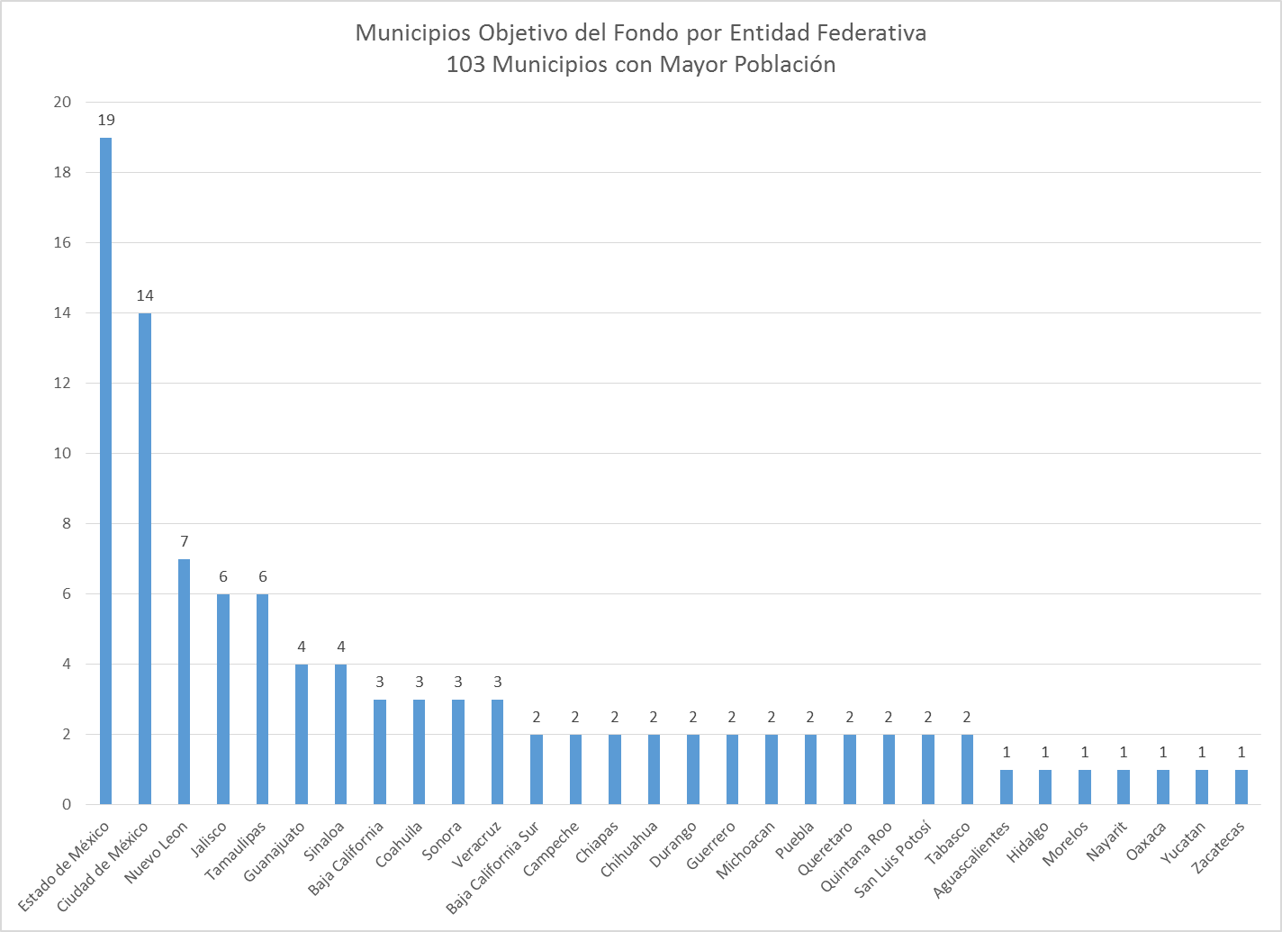
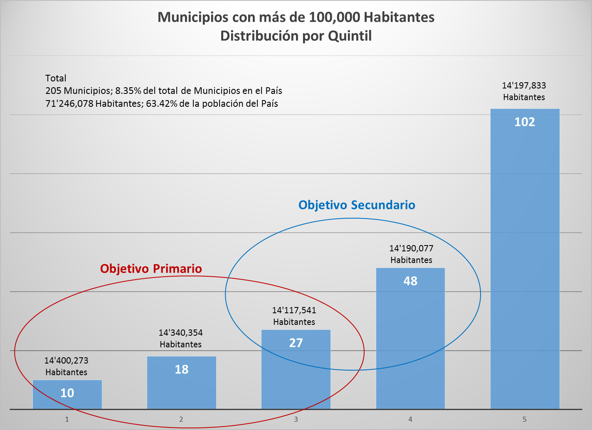
Proyectos Municipales
Universo
Mercado
Potencial
2,454 Municipios en Todo el País
112’336,538 Habitantes1
100%
Municipios >100,000 Habitantes
205 Municipios
71’246,078 Habitantes1
63.42%
Mercado
Objetivo
54

Slide 55
Diversificación del Portafolio
Estrategia de inversión especializada
Subsectores de infraestructura (no limitativo)
    Inversión por proyecto hasta MXP$900 millones
    Infraestructura Social
    Petróleo y Gas
    Hospitales y guarderías
    Prisiones
    Escuelas y universidades
    Ciudades administrativas
    Residuos no peligrosos
    Museos
    Transporte y distribución
    Extracción
    Producción
    Refinación
    Transformación
    Portafolio diversificado
    Proyectos en los tres niveles de gobierno
      Proyectos difíciles de acceder para el inversionista institucional de forma directa
    Diversificación sectorial y geográfica
      No más del 25% en la misma entidad federativa⁽²⁾
      No más del 40% en el mismo subsector
      No más del 10% en proyectos municipales (siempre con garantía de pago alterna)
    Energía
    Infraestructura Hidráulica
    Generación y cogeneración
    Transporte y distribución
    Hidroeléctrica
    Fotovoltaica
    Eólica
    Tratamiento de agua
    Purificación de agua
    Transporte y distribución
    Plantas de desalinización
    Proyectos con bajo riesgo comercial
    APP’s
    CPS’s
    Concesiones (brownfield)
    Transporte
    Autopistas
    Puertos
    Aeropuertos
    Ferrocarriles
    Sistemas de Transporte Urbano
    Estacionamientos
Notas: Análisis realizado por el Administrador basado en cifras GFI con supuestos y consideraciones del Administrador
⁽¹⁾Análisis preliminar en base a muestreo, cifras GFI al 3T15 y del Administrador al 15 de diciembre de 2015.
⁽²⁾Sujeto a excepciones.
55

Slide 56
Fuente de Pago de los Proyectos
Dados los Lineamientos de Inversión del Fondo:
El proyecto promedio en el que Fondo invertirá tendrá una contraparte (ej. gobierno federal, estatal, municipal, empresa productiva del estado, instituto federal o estatal o, empresa privada de alta calidad crediticia) con quien se firmará un contrato de largo plazo (ej. Contrato prestación de servicios).
Salvo excepción, el Fondo no tomará riesgo demanda en los proyectos en los que invierta (el precio y la cantidad están dados desde el principio del contrato por lo que la varianza de los ingresos del proyecto es típicamente baja).
      Debido a que el Fondo a) pretende aislar el riesgo construcción y/o el riesgo operación y mantenimiento de los proyectos y b) a que el perfil de la deuda es conocido y fijo, la utilidad y tasa de retorno de los proyectos es bastante certera desde el inicio del contrato.
56

Slide 57
Segunda Garantía de los Proyectos
Adicionalmente a que un proyecto debe ser autosustentable, el Fondo tiene como filosofía contar con segunda garantía de pago particularmente para los proyectos estatales o municipales.
La segunda garantía es independiente al proyecto y típicamente está estructurada a través de un fideicomiso al que los decisores del proyecto, o las contrapartes del Fondo, no tienen acceso una vez que ha sido constituido.
Ejemplos de segunda garantía de pago incluyen: Ramo 28 o 33 federal, impuesto estatal a la nomina, impuesto predial, garantía explícita de la entidad o garantía de un banco de desarrollo, etc.
Por lo general, a través de la segunda garantía, se mejora la calidad crediticia de la contraparte (ej. de municipal a estatal o a federal o bien, de estatal a federal).
La segunda garantía en los proyectos estatales o municipales ha sido una estructura utilizada por Banco Interacciones de forma exitosa (cartera de crédito en infraestructura por MXP$21.3mil millones al 4Q de 2015 con cartera vencida de prácticamente 0.0%).
      Adicionalmente para cada proyecto que el Fondo formalmente analice, Interacciones llevará a cabo (de forma independiente) un análisis del proyecto y sus resultados serán presentados al Comité Técnico del Fondo (utilizando así la experiencia de Interacciones en el análisis, estructuración y manejo de riesgo de proyectos).
A continuación se presenta el caso de garantías secundarias a nivel municipal
57

Slide 58
Proyectos Municipales – Estructura de Garantía
Proceso para establecer una garantía. Qué puede dejar en garantía?
En el caso de que un Estado o un Municipio deseen establecer una garantía para un proyecto de infraestructura se deberá tener en cuenta una serie de requisitos establecidos en la Ley de Coordinación Fiscal.
De acuerdo a dicha Ley los Estados y Municipios podrán afectar como garantía y fuente de pago de un evento en específico, en este caso un proyecto de infraestructura, los siguientes Ingresos Federales:
Participaciones Federales
Aportaciones Federales
La afectación de Participaciones Federales, en particular los fondos que integran el Ramo 28, a fines específicos, se encuentra fundamentada en el artículo 9 de dicha Ley y permitiendo afectar cualquiera de los siguientes Ingresos:
el Fondo General de Participaciones,
el Fondo de Fomento Municipal, y;
los recursos recaudados de la Ley del Impuesto Especial sobre Producción y Servicios por la expedición y distribución de gasolinas y diésel, sin que exceda del 25% de los recursos que le correspondan.
Para poder afectarlas, la Entidad Federativa o Municipio deberá contar con lo siguiente:
autorización de la (s) legislatura (s) local (es),
inscribir los documentos en que se hacen constar las obligaciones contraídas en el Registro de Obligaciones y Empréstitos de Entidades y Municipio a cargo de la Secretaría de Hacienda y Crédito Público, y
inscribir los documentos en que se hacen constar las obligaciones contraídas en el Registro Único de Obligaciones y Empréstitos de la Entidad Federativa que corresponda.
Cabe señalar quee la Ley de Coordinación Fiscal establece que únicamente podrán ser dadas como garantía de proyectos que sean considerados como productivos. Para cubrir este requisito las Entidades Federativas y los Municipios habrán de efectuar previamente un estudio de Costo – Beneficio que lo sustente.
58

Slide 59
Proyectos Municipales – Estructura de Garantía
Proceso para establecer una garantía. Qué puede dejar en garantía?
La afectación de Aportaciones a fines específicos, se encuentra fundamentada en los artículos 50, 51 y 52 de la Ley de Coordinación Fiscal, permitiendo afectar los siguientes ingresos:
el Fondo de Aportaciones para la Infraestructura Social (FAIS); y
el Fondo de Aportaciones para el Fortalecimiento de las Entidades Federativas (FAFEF),
Para poder afectarlas, la Entidad Federativa deberá contar con lo siguiente:
autorización de las legislaturas locales,
inscribir los documentos en que se hacen constar las obligaciones contraídas en el Registro de Obligaciones y Empréstitos de Entidades y Municipio a cargo de la Secretaría de Hacienda y Crédito Público,
inscribir los documentos en que se hacen constar las obligaciones contraídas en el Registro Único de Obligaciones y Empréstitos de la Entidad Federativa que corresponda,
que no se destinen más del 25% de los recursos anuales, y
los recursos de los financiamientos sólo se destinen a los fines establecidos para dichos fondos (artículo 33 y 47 de la Ley de Coordinación Fiscal).
59

Slide 60
Proyectos Municipales – Estructura de Garantía
Proceso para establecer una garantía. Qué puede dejar en garantía?
Los Estados y los Municipios podrán constituirse como Avalistas y/o Obligados Solidarios y dicho acto será considerado como Deuda Pública Indirecta o Contingente.
Los Estados podrán ser avalistas y/o Obligados Solidarios de:
organismos descentralizados,
empresas de participación estatal,
fideicomisos públicos,
municipios,
organismos públicos municipales o intermunicipales,
empresas de participación municipal o
fideicomisos públicos municipales o intermunicipales.
Para constituirse en aval y/o obligado solidario se requiere de la autorización del Congreso del Estado.
Los Municipios podrán ser avalistas y/o Obligados Solidarios de:
organismos públicos municipales o intermunicipales,
empresas de participación municipal,
fideicomisos públicos municipales o intermunicipales, u
otros municipios de la misma Entidad Federativa.
Para constituirse en aval y/o obligado solidario se requiere de la autorización del Cabildo y del Congreso del Estado.
60

Slide 61
Proyectos Municipales – Estructura de Garantía
Proceso para establecer una garantía. Qué puede dejar en garantía? (ESTRUCTURA)
Existen diversos esquemas para instrumentar la garantía y fuente alterna de pago de un proyecto, siendo la más común el contar con una Línea de Crédito Contingente, Revolvente, Irrevocable y Reinstalable
Esta línea de crédito es establecida a través de la Banca Comercial y/o de Desarrollo y tiene como finalidad el cumplir con el pago oportuno de la contraprestación establecida para llevar a cabo el pago que le corresponde al proyecto.
Esta línea puede ser contratada por la Entidad Federativa o el Municipio para garantizar sus obligaciones de pago derivadas de la ejecución del proyecto, cediendo los derechos de disposición en forma directa o bien a través de un fideicomiso en favor de la empresa que ejecuta y desarrolla el proyecto.
La línea de crédito también puede ser contratada por la Entidad Federativa en favor de la empresa que ejecuta y desarrolla el proyecto en calidad de Aval del Municipio.
En el caso de que el proyecto fluya con normalidad, la entidad contratante (Estado o Municipio) pagará con cargo a su gasto corriente la contraprestación del Proyecto.
En caso de que no se efectúe el pago de la contraprestación del proyecto, la empresa que ejecuta o desarrolla el proyecto, en forma directa o a través de un fideicomiso tendrá acceso a disponer de la Línea de Crédito y cobrarse en automático.
La institución bancaria que facilita la Línea de crédito entregará a la empresa los recursos como pago de su contraprestación por cuenta y orden de la entidad contratante y con cargo a la garantía se cobrará y restablecerá la línea.
Estas líneas normalmente se establecen por un importe entre 3 y 6 meses de contraprestación y es actualizada en forma automática al igual que la contraprestación.
61

Slide 62
Proyectos Municipales – Estructura de Garantía
Estructura para establecer la Garantía y Fuente de Pago
Alterna de un Proyecto Municipal
$
Recursos Estatales
Comprometidos
Ramo 28
$
Servicio de
Deuda Estatal
Fideicomiso
Maestro
Estatal
SHCP
Bancos
$
Recursos NO
Comprometidos
Ramo 28 +
Otros Ramos +
Recursos de
los Municipios
$
Remanentes
$
Recursos
Municipales
Comprometidos
Ramo 28
$
Servicio de
Deuda Municipal
Estado
Secretaría
de Finanzas
Fideicomiso
Maestro
Municipal
$
Recursos NO
Comprometidos
Ramo 28 +
Otros Ramos
$
Remanentes
Ley de Coordinación Fiscal.
Los Ingresos Federales susceptibles de afectación son:
Participaciones Federales
Aportaciones Federales
Municipio
Secretaría
de Finanzas
Bancos
La afectación de Participaciones Federales a fines específicos, se encuentra fundamentada en el artículo 9 de la Ley de Coordinación Fiscal.
$
Pago al Proyecto
La afectación de Aportaciones Federales a fines específicos, se encuentra fundamentada en los artículos 50, 51 y 52 de la Ley de Coordinación Fiscal.
Proyecto
Municipal
62

Slide 63
Proyectos Municipales – Estructura de Garantía
Flujo de Recursos para pago de proyectos de los Municipios si el
Municipio no Paga (Garantía Municipal)
$
Recursos Estatales
Comprometidos
Ramo 28
$
Servicio de
Deuda Estatal
Fideicomiso
Maestro
Estatal
SHCP
Bancos
$
Recursos NO
Comprometidos
Ramo 28 +
Otros Ramos +
Recursos de
los Municipios
$
Remanentes
$
Paga la Línea
Contingente y restablece
el monto disponible
$
Recursos
Municipales
Comprometidos
Ramo 28
Estado
Secretaría
de Finanzas
Fideicomiso
Maestro
Municipal
$
Servicio de
Deuda Municipal
$
Recursos NO
Comprometidos
Ramo 28 +
Otros Ramos
$
Remanentes
Disposición de la Línea Contingente.
Si existe una líneaa de crédito contingente contratada por el Municipio y cedida en favor del proyecto y el Municipio no paga, esta línea será dispuesta en automático para pagar por cuenta y orden del Municipio la contraprestación.
La institución Financiera a su vez se cobrará en automático con cargo al Fideicomiso maestro reinstalando la Línea.
El Municipio de ninguna manera puede evitar la operación de dicho mecanismo de pago.
Municipio
Secretaría
de Finanzas
Bancos
$
Pago al Proyecto
$
Pago automático
Con cargo a una
Línea contingente
Proyecto
Municipal
63

Slide 64
Proyectos Municipales – Estructura de Garantía
Proceso para establecer una garantía. Que tiene que hacer?
Para que un Municipio pueda llevar a cabo un proyecto y establecer su garantías y fuentes de pago correspondientes, deberá cumplir con una serie de pasos establecidos en su marco regulatorio.
Una vez identificada una carencia o necesidad a ser cubierta o una oportunidad que beneficien a la sociedad el Municipio deberá:
Elaboración de
Estudio
Costo –
Beneficio
Autorización
De
Cabildo
Autorización
Del
Congreso
Estatal
Proceso
De
Licitación
Asignación
Del
Proyecto
Contratación
De la
Línea de
Crédito
Se Instrumenta
A través
De un
Fideicomiso
Se Registra
En el
Estado
Se Registra
en la
Federación
De la multi anualidad presupuestal
De la garantía y fuente alterna de pago
Del Aval del Estado en su caso.
Hoy Se autoriza por Mayoría.
Se autorizará por 2/3 partes a favor.
Se Publica en el Diario Oficial del Estado.
Se gestiona en la Federación el Registro para que sea reconocida la garantía establecida para la revolvencia de la línea contingente.
En su momento se gestionará el registro del proyecto.
Del proyecto
De su forma de asignación
De la multi anualidad presupuestal
De la garantía y fuente alterna de pago
Se autoriza por Mayoría
Se ceden los derechos de disposición de la línea a través de un fideicomiso y se crea el fideicomiso al cual llegará la garantía. Desarrollo del esquema legal.
De acuerdo a la legislación podrá ser:
Licitación Pública.
Invitación Restringida.
Asignación Directa.
Se gestiona en el Estado el Registro para que sea reconocida la garantía establecida para la revolvencia de la línea contingente.
Normalmente sujeta al establecimiento de las garantías y fuente alterna de pago por parte de la Entidad Contratante.
El Estudio Costo Beneficio deberá sustentar que el proyecto genera un beneficio para la población superior a su costo.
Se gestiona y contrata la línea de crédito contingente con la Banca Comercial o de Desarrollo.
64

Slide 65
Iniciativa de Ley de Disciplina Financiera de las Entidades Federativas y los Municipios
La Ley de Disciplina Financiera de las Entidades Federativas y los Municipios busca que las entidades federativas hagan suyos los principios de responsabilidad financiera y hacendaria a través de cinco componentes.
El fortalecimiento institucional en favor de unas finanzas públicas sanas es un trabajo que se ha realizado con los tres órdenes de gobierno. El objetivo es lograr una gestión más eficiente de los recursos públicos y una correcta rendición de cuentas en el ámbito local.
El Presidente Enrique Peña Nieto, presentó las iniciativas de leyes secundarias en esta materia; en ella se prevé la creación de la Ley de Disciplina Financiera de las Entidades Federativas y los Municipios.
Esta iniciativa busca que las entidades federativas hagan suyos los principios de responsabilidad financiera y hacendaria a través de cinco componentes.
1.- Reglas y estándares de Disciplina Financiera
2.- Nuevas obligaciones para contratación responsable de deuda.
3.- Creación de un Registro Público Único para transparentar obligaciones financieras
4.- Se establece un Sistema de Alertas de Deuda Pública para Estados y Municipios
5.- Estados y Municipios podrán obtener créditos con aval de la Federación
A través de estos componentes se avanza en un manejo más responsable y transparente de los recursos financieros en los tres órdenes de gobierno.
65

Slide 66
Comité de Inversiones
Sesión ordinaria número 024
Julio 2016

